Slide 1
Quelques nouvelles fonctionnalités
pour la simulation numérique du soudage
et de la fabrication additive dans Cast3M
S. Pascal, CEA/DES/ISAS/DM2S/SEMT/LTA

Slide 2
Plan
Notion de séquence de soudage
Spécification d’une séquence de soudage – la procédure SOUDAGE
Maillage d’une séquence de soudage – la procédure WAAM
Modélisation de l’apport de matière – les chargements MODE et MATE
Modélisation d’une source de chaleur mobile – le modèle THERMIQUE SOURCE
Illustrations : waam1.dgibi et waam2.dgibi

Slide 3
Plan
Notion de séquence de soudage
Spécification d’une séquence de soudage – la procédure SOUDAGE
Maillage d’une séquence de soudage – la procédure WAAM
Modélisation de l’apport de matière – les chargements MODE et MATE
Modélisation d’une source de chaleur mobile – le modèle THERMIQUE SOURCE
Illustrations : waam1.dgibi et waam2.dgibi

Slide 4
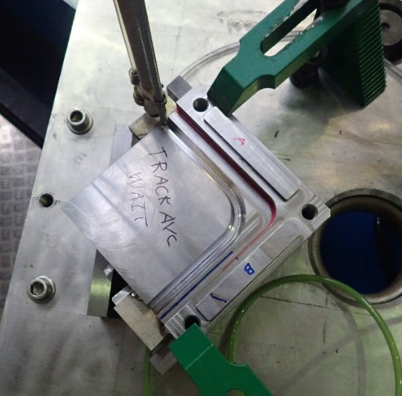
Notion de séquence de soudage
Séquence de soudage – Illustration
Crédit photo : L. Forest, SEMT/LTA

Slide 5
Notion de séquence de soudage
Définition d’une séquence de soudage
  Cinématique de l’outil (déplacements et temps d’arrêt le long de sa trajectoire)
  Actions de soudage (réalisation de points et de cordons de soudure)
  Paramètres du procédé :
    Vitesse de soudage
    Débit de fil / de matière
    Energie de soudage
    Technologie employée (TIG, électrode enrobée, laser-fil…)
    Inertage
    Etc.

Slide 6
Plan
Notion de séquence de soudage
Spécification d’une séquence de soudage – la procédure SOUDAGE
Maillage d’une séquence de soudage – la procédure WAAM
Modélisation de l’apport de matière – les chargements MODE et MATE
Modélisation d’une source de chaleur mobile – le modèle THERMIQUE SOURCE
Illustrations : waam1.dgibi et waam2.dgibi

Slide 7
Spécification d’une séquence de soudage – la procédure SOUDAGE
La procédure SOUDAGE – Présentation
Syntaxe générale :
SOUDAGE TAB1 options… ;
Avec, en entrée :
TAB1 . VITESSE_DE_SOUDAGE : objet FLOTTANT, vitesse de soudage
TAB1 . PUISSANCE_DE_SOUDAGE : objet FLOTTANT, puissance thermique de soudage
TAB1 . DIAMETRE_DE_FIL : objet FLOTTANT, diamètre du fil de métal d'apport
TAB1 . VITESSE_DE_FIL : objet FLOTTANT, vitesse de dévidement du fil de métal d'apport
TAB1 . DEBIT_DE_FIL : objet FLOTTANT, débit volumique de fil de métal d'apport
(surchargé si les indices VITESSE_DE_FIL et DIAMETRE_DE_FIL sont renseignés)
TAB1 . POINT_DE_DEPART : objet POINT, origine de la séquence de soudage ((0 0 0) par défaut)
TAB1 . VITESSE_DE_DEPLACEMENT : objet FLOTTANT, vitesse de déplacement de la torche sans soudage
(égale VITESSE_DE_SOUDAGE par défaut)
TAB1 . LARGEUR_DE_PASSE : objet FLOTTANT, largeur d'une passe (requis pour appel option DEPLA COUCHE)
TAB1 . TEMPS_DE_COUPURE : objet FLOTTANT, temps de mise à zéro ou à valeur nominale de la puissance de soudage (0,1 par défaut)

Slide 8
Spécification d’une séquence de soudage – la procédure SOUDAGE
La procédure SOUDAGE – Présentation
Syntaxe générale :
SOUDAGE TAB1 options… ;
Avec, en sortie :
TAB1 . TRAJECTOIRE : objet MAILLAGE, ligne orientée définissant trajectoire de la torche de soudage.
Les segments de couleur rouge représentent les passes de soudage,
les segments de couleur verte, les déplacements.
TAB1 . EVOLUTION_DEPLACEMENT : objet EVOLUTION, évolution temporelle de la position de la torche de soudage sur sa trajectoire.
TAB1 . EVOLUTION_PUISSANCE : objet EVOLUTION, évolution temporelle de la puissance thermique délivrée.
TAB1 . EVOLUTION_DEBIT : objet EVOLUTION, évolution temporelle du débit de fil de métal d'apport.

Slide 9
Spécification d’une séquence de soudage – la procédure SOUDAGE
La procédure SOUDAGE – Présentation
Option POINT : spécifier un point de soudure
SOUDAGE TAB1 POINT FLOT1 ('PUIS' FLOT2) ('DEBI' FLOT3) ;
Avec :
  FLOT1 : objet FLOTTANT, durée de réalisation du point de soudure
  FLOT2 : objet FLOTTANT, puissance thermique utilisée pour la réalisation de ce point de soudure. Ne modifie pas la valeur fournie dans TAB1.'PUISSANCE_DE_SOUDAGE‘.
  FLOT3 : objet FLOTTANT, débit de fil utilise pour la réalisation de ce point de soudure. Ne modifie pas la valeur fournie dans TAB1.'DEBIT_DE_FIL‘.

Slide 10
Spécification d’une séquence de soudage – la procédure SOUDAGE
La procédure SOUDAGE – Présentation
Option PASSE : spécifier une passe de soudage
SOUDAGE TAB1 PASSE | 'DROI' P1 | ('RELA') | ('VITE' FLOT1) ('PUIS' FLOT2) ('DEBI' FLOT3) ;
| 'CERC' P1 P2 (N1)| 'ABSO‘ |
| 'MAIL' LIGN1 ;
Avec :
  P1 : objet POINT, extrémité finale de la passe a réaliser
  P2 : objet POINT, centre du cercle
  N1 : objet ENTIER, nombre de segments discrétisant la passe
  (par défaut, valeur calculée pour avoir 5 degrés d'angle entre deux segments).
  LIGN1 : objet MAILLAGE, ligne orientée représentant la trajectoire de la passe
  'RELA‘ : objet MOT, indique que les points sont fournis relativement au point courant
  'ABSO‘ : objet MOT, indique que les points sont fournis dans le repère général
  FLOT1 : objet FLOTTANT, vitesse de déplacement de la torche en soudage. Ne modifie pas la valeur fournie dans TAB1. VITESSE_DE_SOUDAGE‘.
  FLOT2, FLOT3 : idem option POINT.

Slide 11
Spécification d’une séquence de soudage – la procédure SOUDAGE
La procédure SOUDAGE – Présentation
Option DEPLA : spécifier un déplacement de l’outil
SOUDAGE TAB1 DEPLA | 'DROI' P1 | ('RELA') | ('VITE' FLOT1) ;
| 'CERC' P1 P2 (N1)| 'ABSO‘ |
| 'MAIL' LIGN1 ;
| 'COUCHE' ('PAUSE' FLOT2) ;
Avec :
  P1 : objet POINT, extrémité finale de la passe a réaliser
  P2 : objet POINT, centre du cercle
  N1 : objet ENTIER, nombre de segments discrétisant la passe
  (par défaut, valeur calculée pour avoir 5 degrés d'angle entre deux segments).
  LIGN1 : objet MAILLAGE, ligne orientée représentant la trajectoire du déplacement
  'RELA‘ : objet MOT, indique que les points sont fournis relativement au point courant
  'ABSO‘ : objet MOT, indique que les points sont fournis dans le repère général
  FLOT1 : objet FLOTTANT, vitesse de déplacement de la torche sans soudage. Ne modifie pas la valeur fournie dans TAB1. VITESSE_DE_DEPLACEMENT‘.
  FLOT2 : objet FLOTTANT, temps de pause entre 2 couches

Slide 12
Spécification d’une séquence de soudage – la procédure SOUDAGE
La procédure SOUDAGE – Exemple d’application
Exemple : « mur » en WAAM¹
(1) Camille Cambon, Issam Bendaoud, Sébastien Rouquette, Fabien Soulié.
“Influence of the first weld bead on strain and stress states in wire+arc additive manufacturing”.
The 12th International Seminar ”Numerical Analysis of Weldability”, Institute for Materials Science, Joining and Forming (IMAT),
Sep 2018, Seggau, Austria. ‌hal-01954354
https://hal.archives-ouvertes.fr/hal-01954354

Slide 13
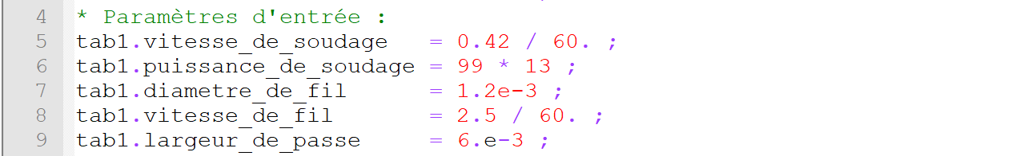
Spécification d’une séquence de soudage – la procédure SOUDAGE
La procédure SOUDAGE – Exemple d’application
Exemple : « mur » en WAAM
Mise en données Gibiane :

Slide 14
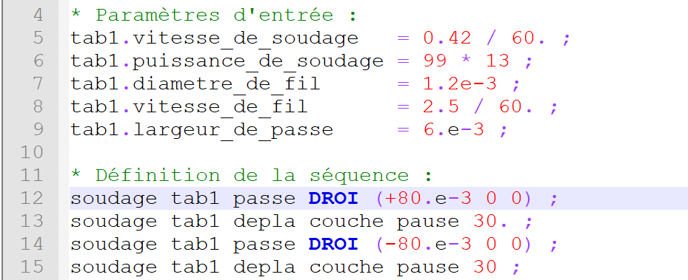
Spécification d’une séquence de soudage – la procédure SOUDAGE
La procédure SOUDAGE – Exemple d’application
Exemple : « mur » en WAAM
Mise en données Gibiane :

Slide 15
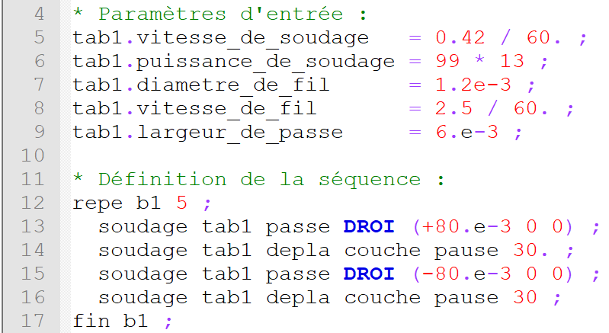
Spécification d’une séquence de soudage – la procédure SOUDAGE
La procédure SOUDAGE – Exemple d’application
Exemple : « mur » en WAAM
Mise en données Gibiane :

Slide 16
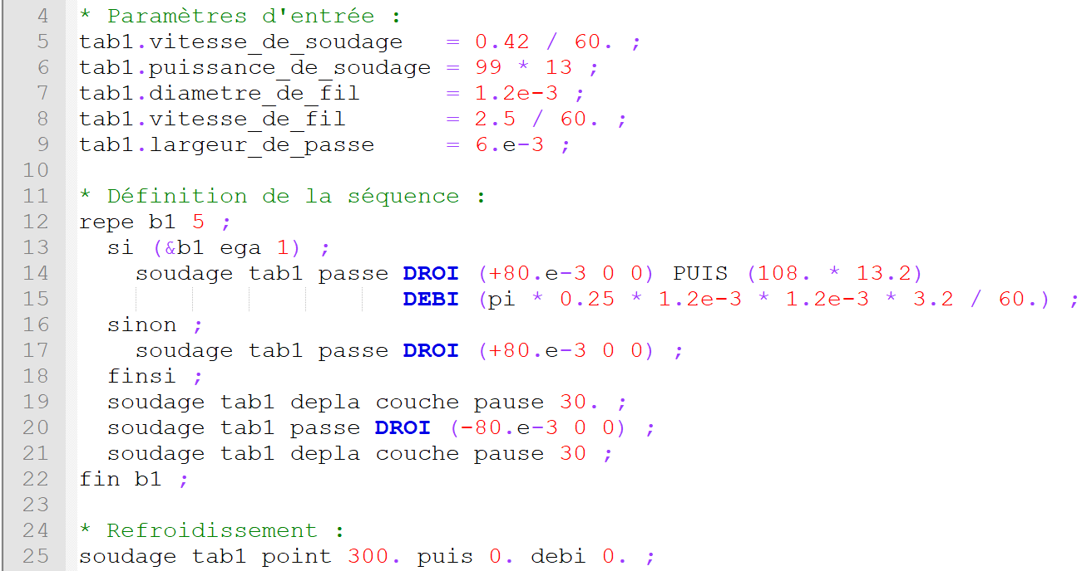
Spécification d’une séquence de soudage – la procédure SOUDAGE
La procédure SOUDAGE – Exemple d’application
Exemple : « mur » en WAAM
Mise en données Gibiane :

Slide 17
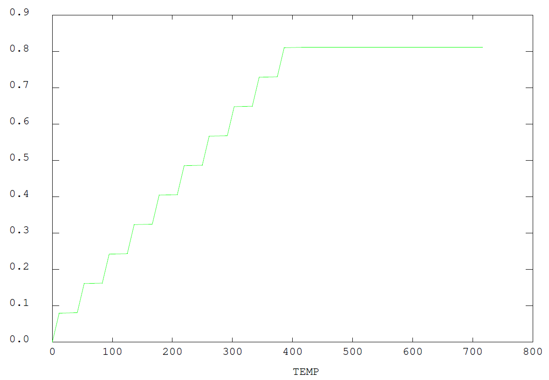
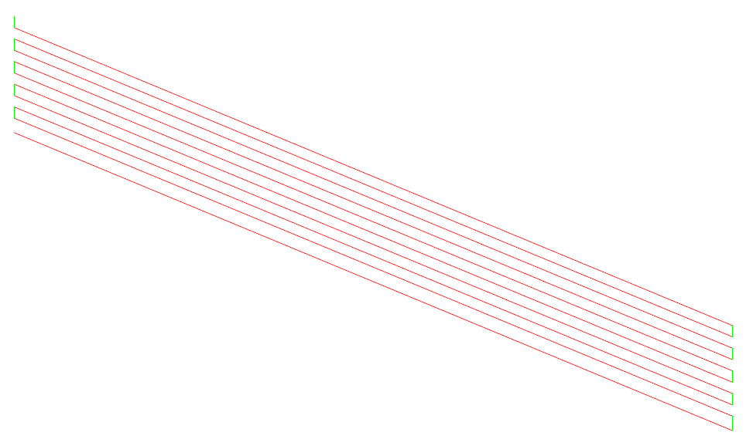
Spécification d’une séquence de soudage – la procédure SOUDAGE
La procédure SOUDAGE – Exemple d’application
Exemple : « mur » en WAAM
Sorties : tab1.trajectoire tab1.evolution_deplacement

Slide 18
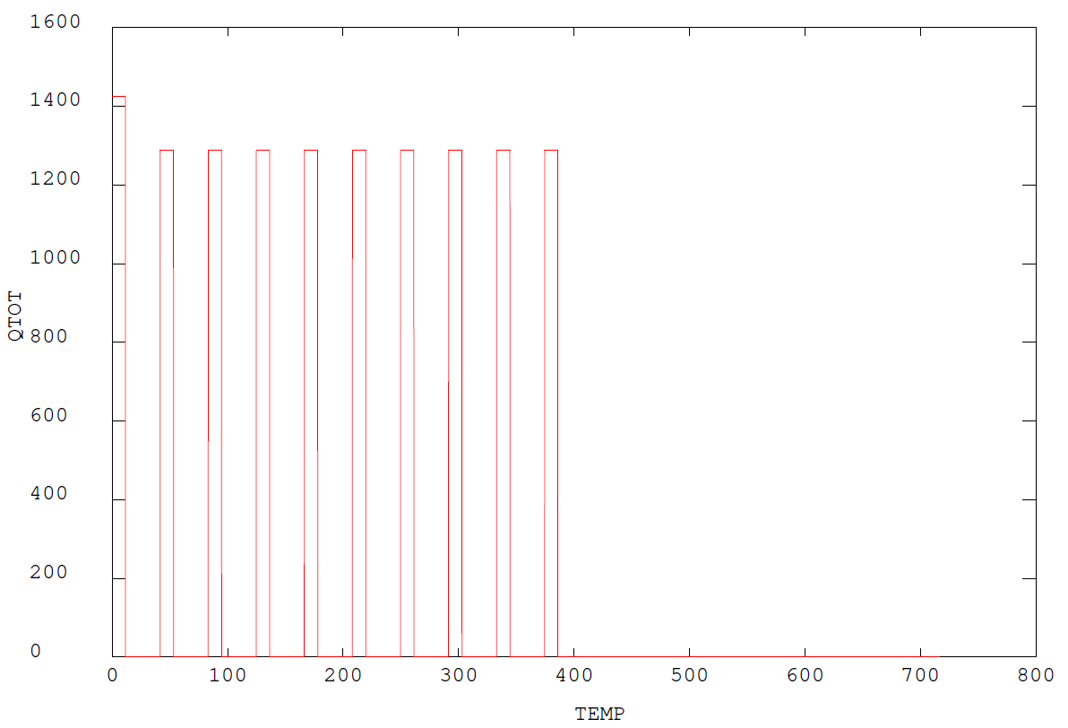
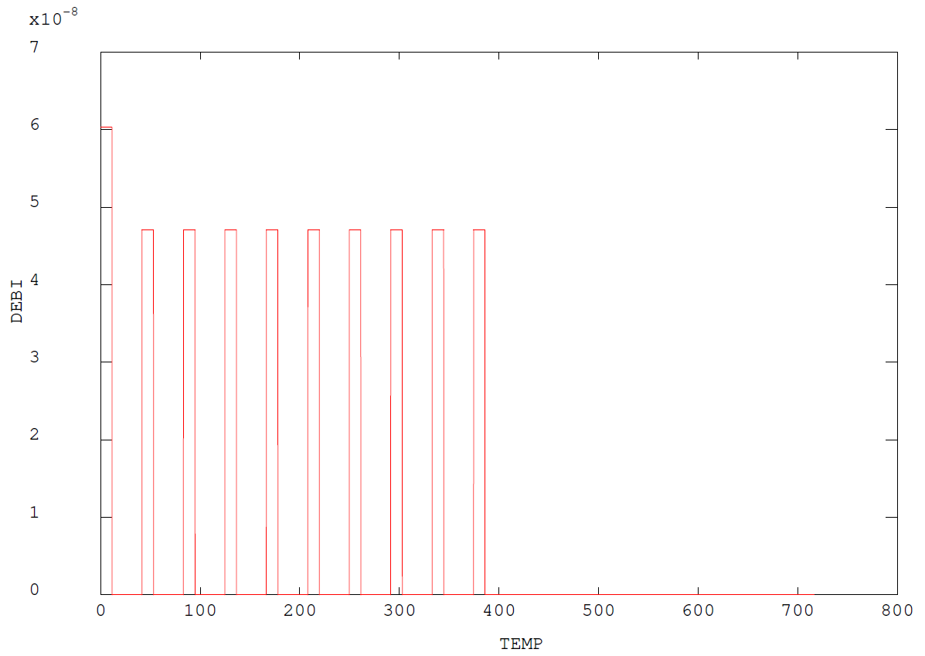
Spécification d’une séquence de soudage – la procédure SOUDAGE
La procédure SOUDAGE – Exemple d’application
Exemple : « mur » en WAAM
Sorties : tab1.evolution_puissance tab1.evolution_debit

Slide 19
Plan
Notion de séquence de soudage
Spécification d’une séquence de soudage – la procédure SOUDAGE
Maillage d’une séquence de soudage – la procédure WAAM
Modélisation de l’apport de matière – les chargements MODE et MATE
Modélisation d’une source de chaleur mobile – le modèle THERMIQUE SOURCE
Illustrations : waam1.dgibi et waam2.dgibi

Slide 20
Maillage d’une séquence de soudage – la procédure WAAM
Maillage d’une séquence de soudage – la procédure WAAM
Syntaxe , option ‘MAIL’ :
TAB2 = WAAM TAB1 'MAIL' 'PAS' | FLOT1 | ('LARG' FLOT2) | ('DENS FLOT3) | (‘TEMP’ (FLOT4));
| LRE1 | | (N1) |
Avec, en entrée :
  FLOT1 : objet FLOTTANT, pas de discrétisation en espace du dépôt de matière
  FLOT2 : objet FLOTTANT, largeur des passes de soudage
  (si TAB1.LARGEUR_DE_PASSE non défini)
  FLOT3 : objet FLOTTANT, densité du maillage
  N1 : objet ENTIER, nombre de mailles sur un pas de discrétisation (1 par défaut)
  FLOT4 : objet FLOTTANT, pas de temps de calcul lors des passes de soudage.
  Par défaut, (1/pi) du temps de parcours du 1er pas de discrétisation en espace.

Slide 21
Maillage d’une séquence de soudage – la procédure WAAM
Maillage d’une séquence de soudage – la procédure WAAM
Syntaxe , option ‘MAIL’ :
TAB2 = WAAM TAB1 'MAIL' 'PAS' | FLOT1 | ('LARG' FLOT2) | ('DENS FLOT3) | (‘TEMP’ (FLOT4));
| LRE1 | | (N1) |
Et, en sortie :
  TAB2 . MAILLAGE : objet maillage, maillage des passes de soudage
  TAB2 . EVOLUTION_MAILLAGE : objet TABLE, contenant 2 sous-indices :
  . TEMPS : objet TABLE, contenant les instants du séquençage indicés de 0 à N
  . MAILLAGE : objet TABLE, contenant les maillages de la séquence de soudage
  indicés de 0 à N correspondants aux instants définis à l’indice TEMPS
  TAB2 . TEMPS_CALCULES : objet LISTREEL, liste des temps de calculs fournie par l'option TEMP.

Slide 22
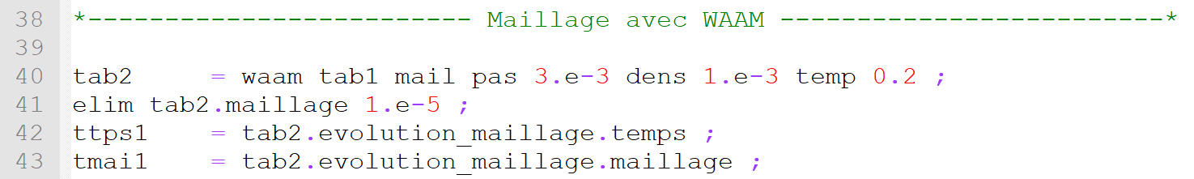
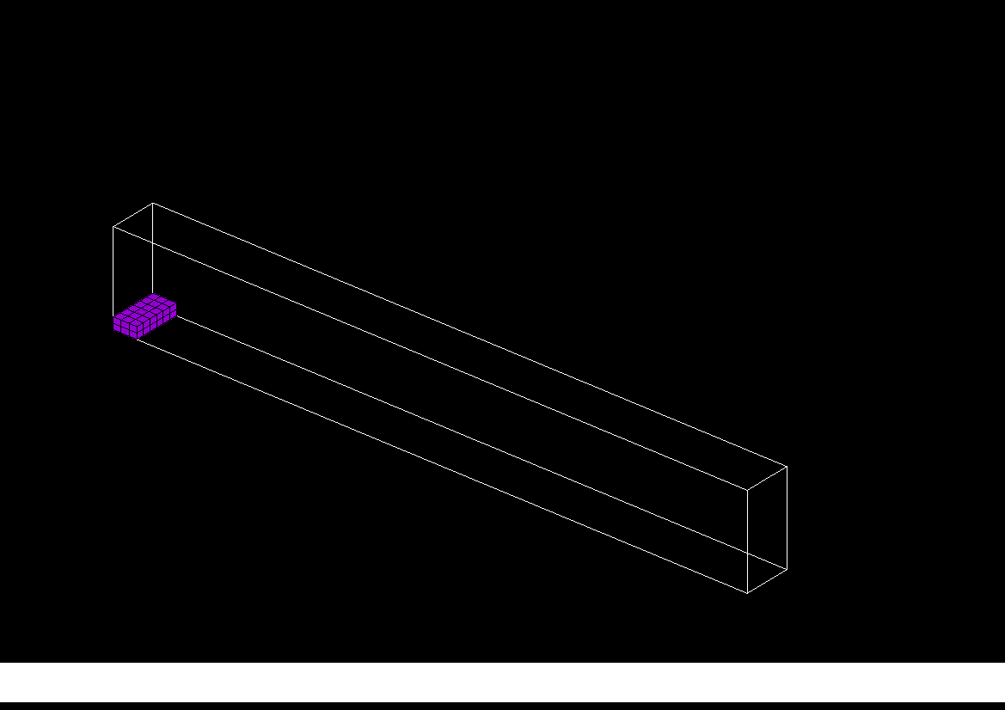
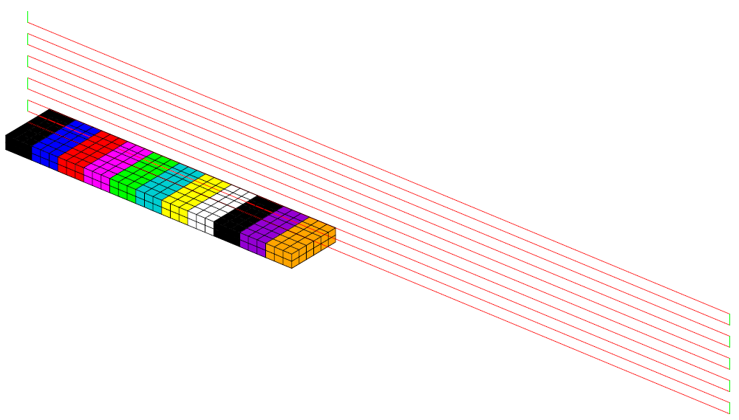
Maillage d’une séquence de soudage – la procédure WAAM
Maillage d’une séquence de soudage – la procédure WAAM
Exemple : « mur » en WAAM
Séquençage de l’apport de matière (maillage)
Pas d’apport de matière ~ 3 mm
Maillage de la 1ère passe au temps t=5s (éléments massifs)
et trajectoire de l’outil (tab1.trajectoire) (ligne rouge et verte)
Rq.: la trajectoire de soudage est positionnée sur la face supérieure et
à mi-largeur du maillage de la passe pour le modèle de source de chaleur

Slide 23
Plan
Notion de séquence de soudage
Spécification d’une séquence de soudage – la procédure SOUDAGE
Maillage d’une séquence de soudage – la procédure WAAM
Modélisation de l’apport de matière – les chargements MODE et MATE
Modélisation d’une source de chaleur mobile – le modèle THERMIQUE SOURCE
Illustrations : waam1.dgibi et waam2.dgibi

Slide 24
Modélisation de l’apport de matière – Chargements MODE et MATE
Rappel : le MODELE dans Cast3M
MOD1 = MODE GEO1 MECANIQUE ELASTIQUE PLASTIQUE ; ➔ définit un modèle mécanique sur le maillage GEO1
MAT1 = MATE MOD1 YOUN 210.e9 NU 0.3 SIGY 300.e6 TREF 20. TALPHA 20. ; ➔ définit les caractéristiques de MOD1
Modélisation de l’apport de matière
GEO1 évolue au cours du calcul ➔ séquençage du modèle sur celui du maillage
TTPS1 = TAB2.EVOLUTION_MAILLAGE.TEMPS ;
TMAI1 = TAB2.EVOLUTION_MAILLAGE.MAILLAGE ;
NB1 = DIME TMAI1 ;
TMOD1 = TABLE ; TMAT1 = TABLE ;
I1 = 0 ;
REPE B1 NB1 ;
TMOD1 . I1 = MODE (TMAI1 . I1) MECANIQUE ELASTIQUE PLASTIQUE FUSION CONS ‘ACIER’ ;
TMAT1 . I1 = MATE (TMOD1 . I1) YOUN 210.e9 NU 0.3 SIGY 300.e6 TREF 20. TALPHA 20. TFUS 1450. ;
I1 = I1 + 1 ;
FIN B1 ;
Définition de chargements MODE et MATE
CGMOD1 = CHAR MODE TTPS1 TMOD1 ; ➔ définit un chargement MODE décrivant l’évolution du modèle au cours du temps
CGMAT1 = CHAR MATE TTPS1 TMAT1 ; ➔ idem pour caractéristiques
MOD(t1) = TIRE CGMOD1 MODE t1 ; ➔ fournit le modèle à utiliser au temps t1 (idem avec CGMAT1)

Slide 25
Modélisation de l’apport de matière – Chargements MODE et MATE
Utilisation avec PASAPAS
En entrée : ajout des chargements MODE et MATE à l’indice chargement de la table de PASAPAS
TPAS1 = TABLE ;
TPAS1 . CHARGEMENT = CGMOD1 ET CGMAT1 ET …
TPAS1 . MODELE = TIRE CGMOD1 MODE t0 ;
TPAS1 . CARACTERISTIQUES = TIRE CGMAT1 MATE t0 ;
…
En sortie : nouvel indice TAB1.MODELES = modèles utilisés aux différents pas de temps.
MODi1 = TPAS1 . MODELES . i1 ;
SIGi1 = TPAS1 . CONTRAINTES . i1 ;
TRAC SIGi1 MODi1 ;
Pour le maillage :
GEOi1 = EXTR MODi1 MAIL ;
DEPi1 = TPAS1 . DEPLACEMENTS . i1 ;
TRAC DEPi1 GEOi1
Remarque :
En THERMIQUE, modèles conduction + convection + … ➔ GEOi1 ne contient pas que des éléments massifs
GEOi1 = (EXTR MODi1 MATE CONDUCTION) EXTR MAIL ;

Slide 26
Plan
Notion de séquence de soudage
Spécification d’une séquence de soudage – la procédure SOUDAGE
Maillage d’une séquence de soudage – la procédure WAAM
Modélisation de l’apport de matière – les chargements MODE et MATE
Modélisation d’une source de chaleur mobile – le modèle THERMIQUE SOURCE
Illustrations : waam1.dgibi et waam2.dgibi

Slide 27
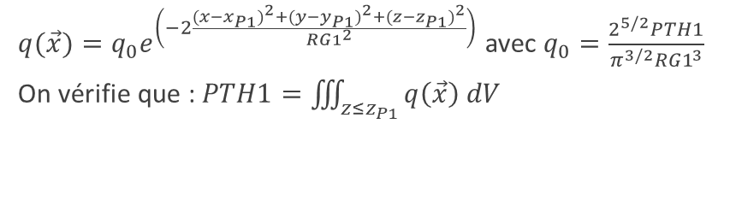
Modélisation d’une source de chaleur mobile – le modèle THERMIQUE SOURCE
Définition d’un modèle de source de chaleur Gaussienne
MOD1 = MODE GEO1 THERMIQUE SOURCE GAUSSIENNE ISOTROPE ;
MAT1 = MATE MOD1 ‘QTOT’ PTH1 ‘ORIG’ P1 ‘RGAU’ RG1 ;
Déplacement de la source de chaleur
P1 évolue au cours du calcul ➔ définition de l’évolution de son abscisse curviligne le long de sa trajectoire
PTH1 évolue également (arrêt/ reprise de soudage) ➔ évolution temporelle de la puissance thermique de soudage
EVQT1 = tab1.evolution_puissance ;
EVXS1 = tab1.evolution_deplacement ;
CHXS1 = (tab1.trajectoire) COOR CURV ;
CGXS1 = CHAR TRAJ CHXS1 EVXS1 ; ➔ définit un chargement TRAJECTOIRE donnant la position de la source à chaque instant
MOD1 = MODE GEO1 THERMIQUE SOURCE GAUSSIENNE ISOTROPE ;
MAT1 = MATE MOD1 ‘QTOT’ EVQT1 ‘ORIG’ CGXS1 ‘RGAU’ RG1 ;
Si apport de matière, séquençage du modèle de source de chaleur
REPE B1 NB1 ;
TMOD1 . I1 = MODE (TMAI1 . I1) THERMIQUE SOURCE GAUSSIENNE ISOTROPE ;
TMAT1 . I1 = MATE (TMOD1 . I1) ‘QTOT’ EVQT1 ‘ORIG’ CGXS1 ‘RGAU’ RG1 ;
I1 = I1 + 1 ;
FIN B1 ;
Utilisation avec PASAPAS
Ajout de MOD1 à l’indice MODELE de la table PASAPAS et de MAT1 à l’indice CARACTERISTIQUES
Si séquençage, ajout des chargements MODE et MATE du modèle de source de chaleur à l’indice CHARGEMENT
$q(\vec{x})=q_{0}e^{\left(−2\frac{{(x−x_{P1})}^{2}+{(y−y_{P1})}^{2}+{(z−z_{P1})}^{2}}{{RG1}^{2}}\right)}$ avec $q_{0}=\frac{2^{5/2}PTH1}{π^{3/2}{RG1}^{3}}$
On vérifie que : $PTH1=\iiint_{z≤z_{P1}}{q\left(\vec{x}\right) dV}$

Slide 28
Plan
Notion de séquence de soudage
Spécification d’une séquence de soudage – la procédure SOUDAGE
Maillage d’une séquence de soudage – la procédure WAAM
Modélisation de l’apport de matière – les chargements MODE et MATE
Modélisation d’une source de chaleur mobile – le modèle THERMIQUE SOURCE
Illustrations : waam1.dgibi et waam2.dgibi

Slide 29
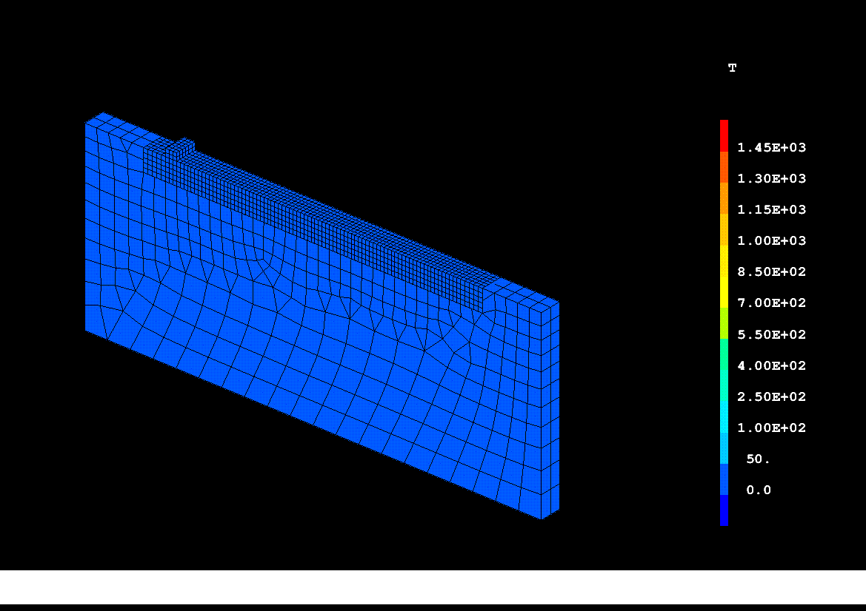
Exemples d’application
Analyse thermique – waam1.dgibi
Température (°C)

Slide 30
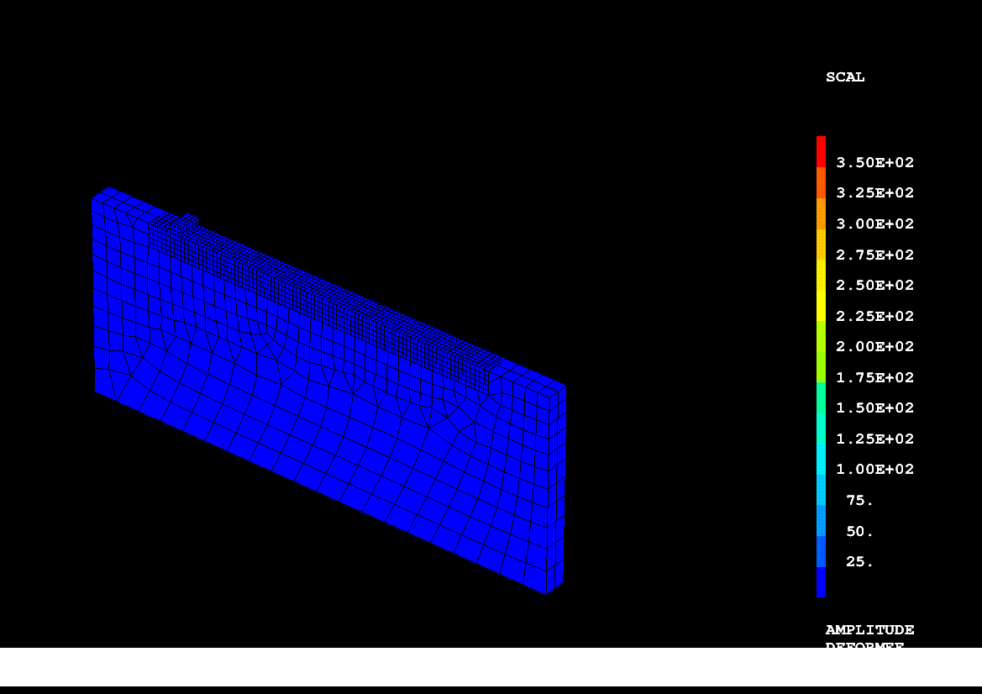
Exemples d’application
Analyse thermomécanique – waam2.dgibi
Contrainte de von Mises (MPa)

Slide 31
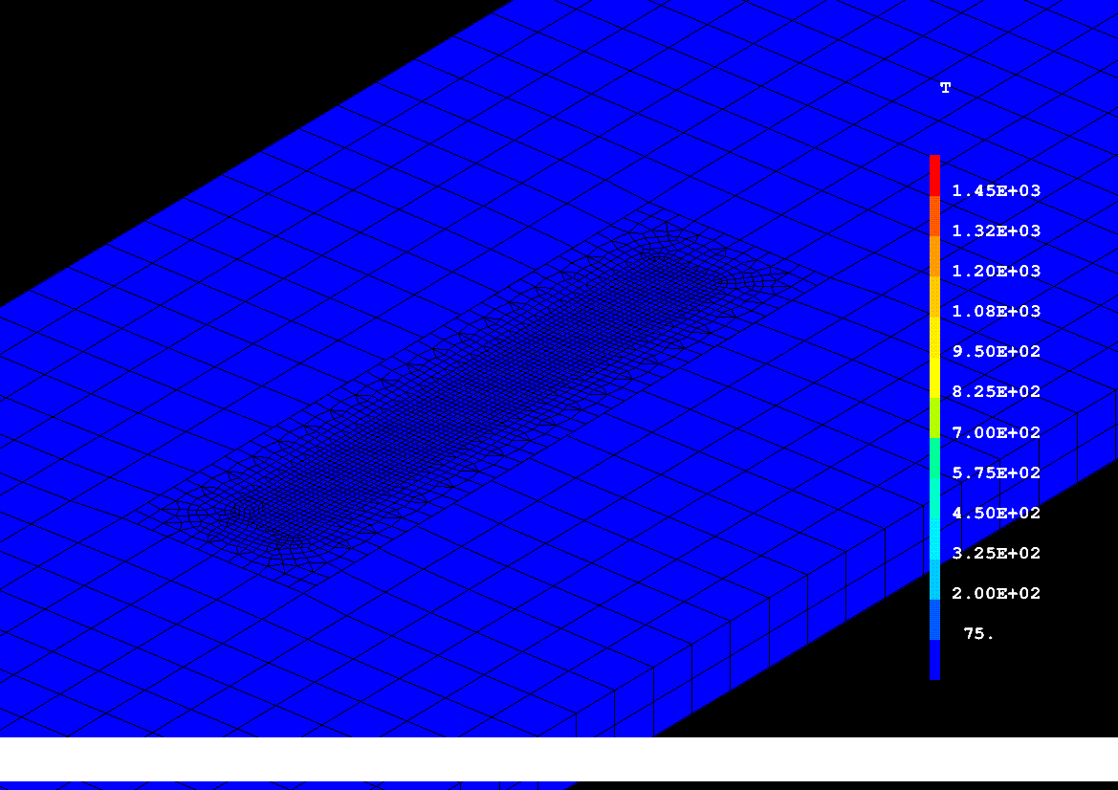
Merci de votre attention
S. Pascal

